Slide 1


SAME
ENERGY
WEBSHOP PROJEKT • PEOPLE // PLACES // OUTFITS
Different People, Same Energy.
Kiss Ádám — Márkus Bercel — Lengyel Csenger
SAME ENERGY • PEOPLE / PLACES / OUTFITS
01

Slide 2
02 / BRAND & UI DESIGN
SameEnergy — UI, UX & Brand Design
A webshop vizuális világa és főoldali struktúrája
MÁRKAIDENTITÁS
FEJLÉC
KIEMELT TERMÉKEK
Prémium, letisztult sötét téma.
Domináns fekete / sötétszürke háttér arany-sárga kiemelésekkel.
Szembetűnő tipográfia:
„SAME ENERGY — Different People, Same Energy”
Rögzített, egyszerű navigáció.
Kártyaalapú megjelenítés kategóriákkal:
Air Jordan 1 Retro High OG
Tech Fleece Hoodie
Letisztult kártyák kedvencekhez adási lehetőséggel.
02
SAME ENERGY • PEOPLE / PLACES / OUTFITS
02
SAME ENERGY • PEOPLE / PLACES / OUTFITS

Slide 3
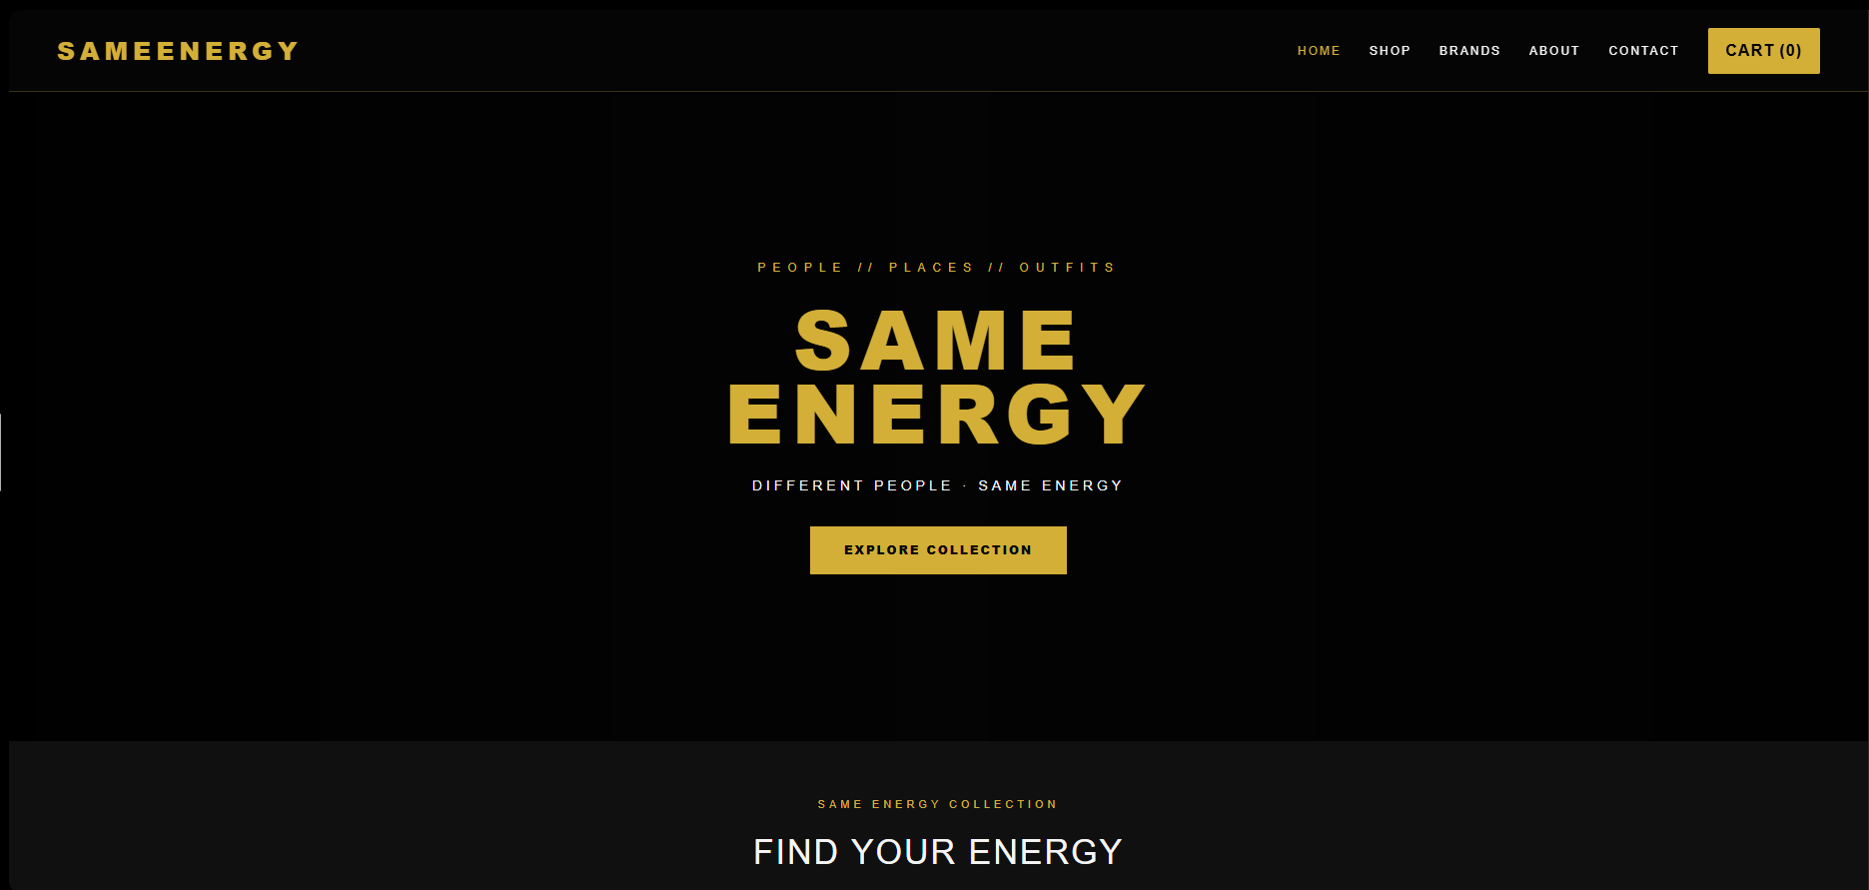
03 / USER EXPERIENCE
Felhasználói élmény & funkcionális oldalak
A vásárlási útvonal rövid, egyértelmű és minden ponton könnyen áttekinthető.
MÁRKÁK ÁTTEKINTÉSE
Átlátható grid a kiemelt márkák gyors böngészéséhez.
KOSÁR & CHECKOUT
Minimál design, gyors összegzés és azonnali „Checkout” gomb.
KAPCSOLATI ŰRLAP
Név, Email, Üzenet — gyors és egyszerű ügyfélkommunikáció.
03
SAME ENERGY • PEOPLE / PLACES / OUTFITS
03
SAME ENERGY • PEOPLE / PLACES / OUTFITS

Slide 4
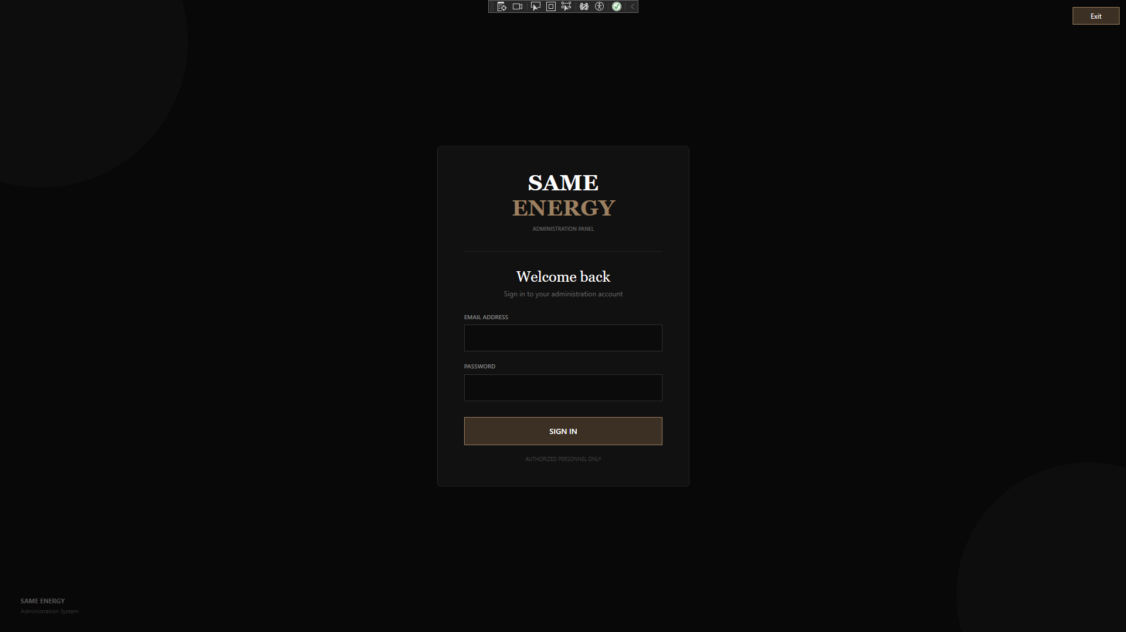
04 / ADMIN PANEL
Adminisztrációs központi vezérlőpult
Biztonságos belépési felület és felügyeleti rendszer a teljes e-commerce infrastruktúrához.
BIZTONSÁGOS HITELesÍTÉS
Védett munkamenet-kezelés és jogosultságellenőrzés minden kérésnél.
SZEREPKÖRALAPÚ HOZZÁFÉRÉS
Elkülönített Developer, Admin és Support jogosultsági szintek.
ADATBÁZIS-STÁTUSZ
Szerverkapcsolat, tranzakciós naplózás és rendszerállapot egy helyen.
04
SAME ENERGY • PEOPLE / PLACES / OUTFITS
04
SAME ENERGY • PEOPLE / PLACES / OUTFITS

Slide 5
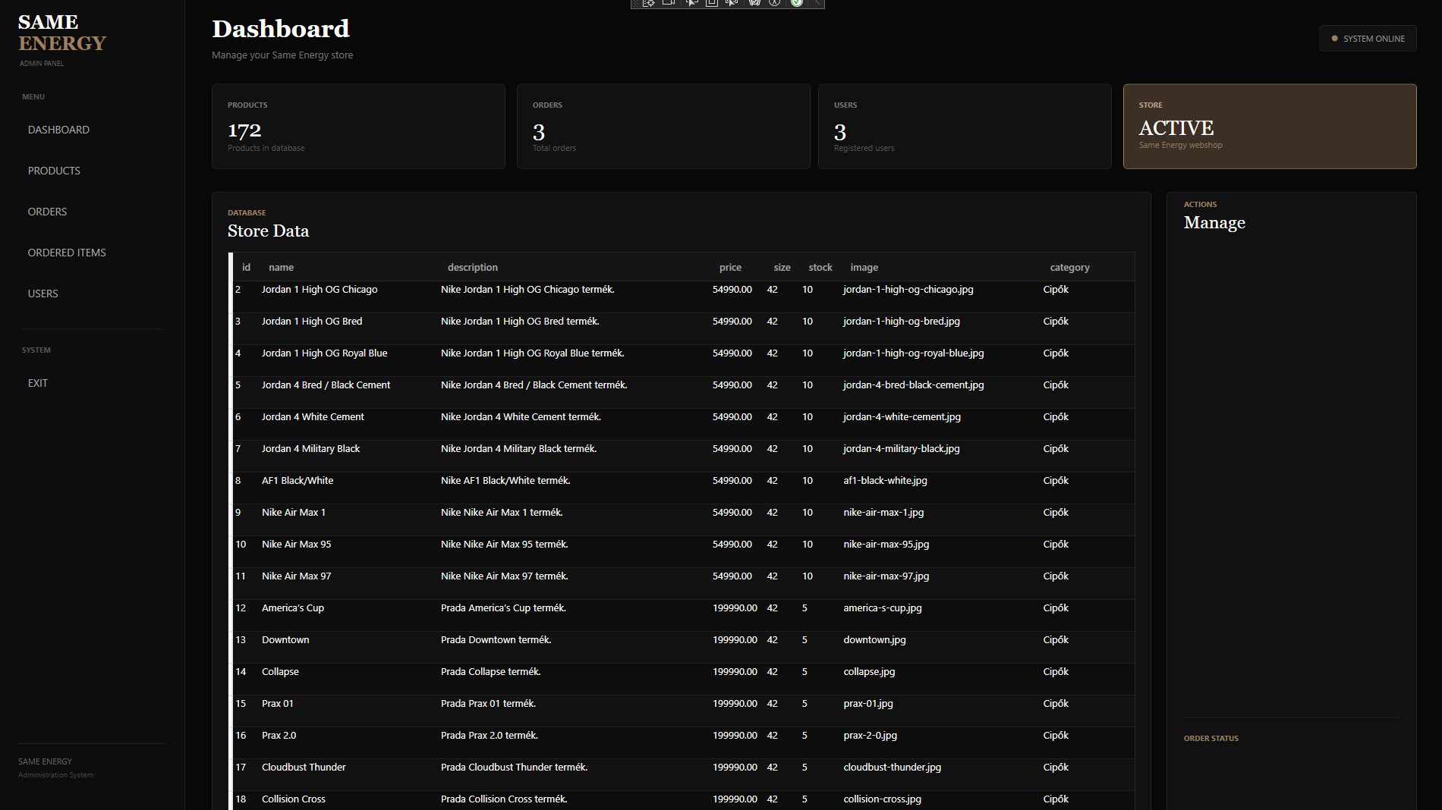
05 / PRODUCTS & STOCK
Termék- és készletnyilvántartás
A teljes kollekció központi kezelése a felviteltől a készletállapotig.
KATALÓGUS KEZELÉS
Cipők, ruházat és kiegészítők központi nyilvántartása.
MEZŐK & ADATSTRUKTÚRA
ID, leírás, ár, Size, Stock és kép URL-ek.
CRUD & GYORSKERESÉS
Új cikkek felvitele, árak módosítása és valós idejű kategória-szűrés.
05
SAME ENERGY • PEOPLE / PLACES / OUTFITS
05
SAME ENERGY • PEOPLE / PLACES / OUTFITS

Slide 6
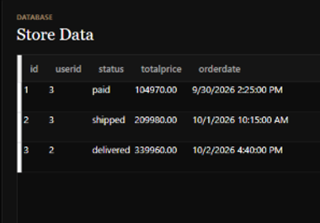
06 / ORDERS & USERS
Rendeléskezelés és felhasználói hozzáférések
A rendelés állapota és a felhasználói szerepkörök egyetlen adminisztrációs felületen követhetők.
PAID
SHIPPED
DELIVERED
Kifizetve
Csomagolva / Feladva
Kézbesítve
FELHASZNÁLÓK & HOZZÁFÉRÉSEK
RENDELÉSEK NYOMON KÖVETÉSE
Fiókok és szerepkörök kezelése: Developer • Admin • Customer
A jogosultságok elkülönítik a fejlesztési, adminisztrációs és vásárlói feladatokat.
A logisztikai státuszok folyamatosan frissíthetők, így a rendelés útja a fizetéstől a kézbesítésig követhető.
06
SAME ENERGY • PEOPLE / PLACES / OUTFITS
06
SAME ENERGY • PEOPLE / PLACES / OUTFITS

Slide 7
07 / DATABASE
Relációs adatbázis-modell
Normalizált felépítés az adatok integritásáért, gyors lekérdezésekért és skálázhatóságért.
KULCSOK & KAPCSOLATOK
• PRIMARY KEY + AUTO_INCREMENT
• FOREIGN KEY a táblák között
• order_items megőrzi a rendeléskori árat
• users.email egyedi
users
orders
order_items
id PK
email UNIQUE
role
name
id PK
user_id FK
status
total
order_date
id PK
order_id FK
product_id FK
price_snapshot
qty
products
id PK
name
description
price
size
stock
image_url
07
SAME ENERGY • PEOPLE / PLACES / OUTFITS
07
SAME ENERGY • PEOPLE / PLACES / OUTFITS

Slide 8
08 / DATA IN ACTION
Adatmodell működés közben & mintaadatok
Szerepkörök, rendelés és rendszerintegritás egy valósághű mintahelyzeten keresztül.
Developer
Admin
Customer
dev@sameenergy.com
Fejlesztői hozzáférés + Felhasználók kezelése
admin@sameenergy.com
Üzleti folyamatok + termékek
pistvok@gmail.com
Regisztrált vásárló
MINTA RENDELÉS — ID: 1
RENDSZERINTEGRITÁS
pista (user_id: 3) • 104 970 Ft
Tételek: Jordan 1 High OG Chicago • AF1 Black/White • Nike zoknik
Státusz: PAID → SHIPPED → DELIVERED
Elsődleges kulcsok és AUTO_INCREMENT azonosítók.
Külső kulcsok a szigorú kapcsolatokhoz.
Az indexek gyorsítják a gyakori lekérdezéseket.
08
SAME ENERGY • PEOPLE / PLACES / OUTFITS
08
SAME ENERGY • PEOPLE / PLACES / OUTFITS

Slide 9
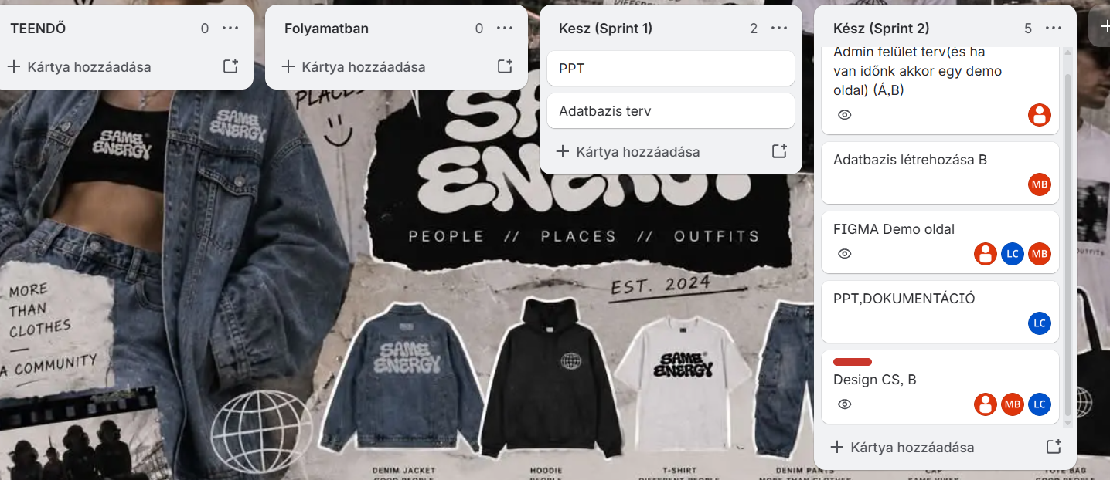
09 / WORKFLOW
Trello & elköszönés
A projekt feladatait a tervezéstől a fejlesztésen át a kész állapotig követjük.
KÖSZÖNJÜK A FIGYELMET • SAME ENERGY
(Több kép a ppt után lesz)
09
SAME ENERGY • PEOPLE / PLACES / OUTFITS
09
SAME ENERGY • PEOPLE / PLACES / OUTFITS

